Slide 1
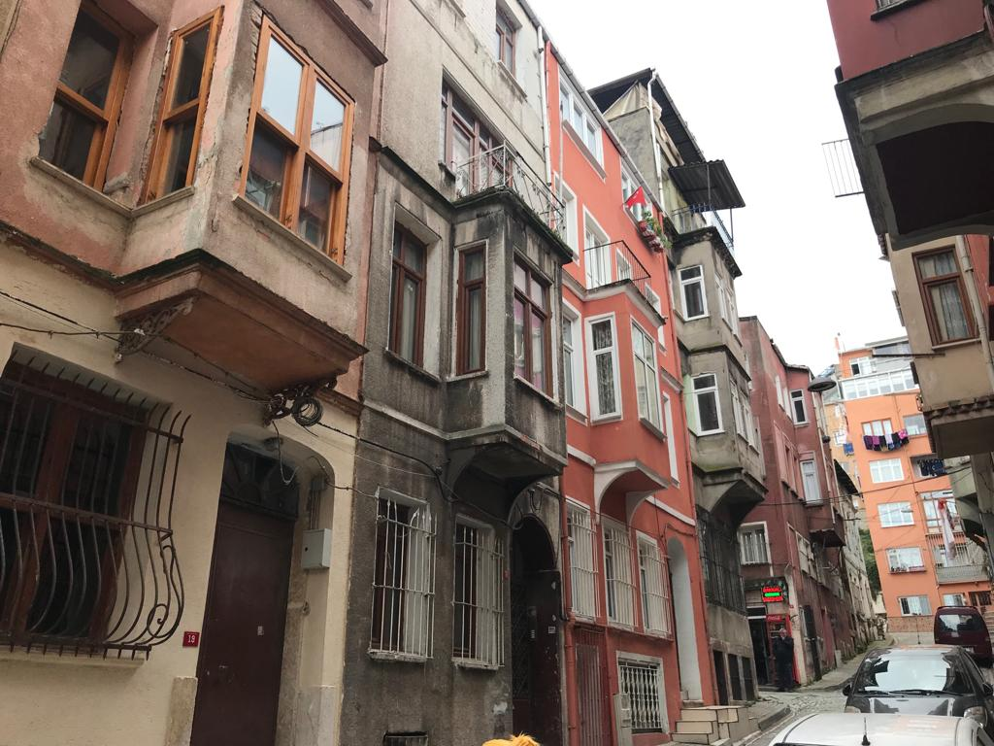
2. ÖDEV: TARİHİ BİR YAPININ CEPHESİNİN ÇÖZÜMLENMESİ
2018 –19 BAHAR DÖNEMİ
MIM3032 YAPI ÇÖZÜMLEMESİ
Doç. Dr. Aynur ÇİFTÇİ, Dr. Öğr. Üyesi Uzay YERGÜN, Arş. Gör. Zeynep UZUN AKTAŞ, Arş. Gör. Tuğçe DARENDELİ

Slide 2
2. ÖDEV: TARİHİ BİR YAPININ CEPHESİNİN ÇÖZÜMLENMESİ
ÖDEV KAPSAMI
Verilen çalışma alanında daha önceden seçilen sivil mimarlık örneği ahşap veya kâgir bir yapının 3 kişilik gruplara dağıtılması,
Alana giden öğrencilerin seçilen yapılarının cephesine ait krokileri hazırlayıp ölçülerini almaları,
Cephede eşelli / mimari fotoğraf çekimi yapılması,
Cephe rölövesinin çizimi (görünüş, Ö: 1/20-1/50)
Seçilen yapıların ön cephesinin elemanlarının tanımlanması +Malzeme analizi +Bozulma analizi + Dönem analizi (görünüş, Ö: 1/20-1/50 )
TESLİM;
Krokiler + Fotoğraf paftaları + CD
Yapının cephe rölövesi (Ö: 1/20 – mimari elemanların ve ölçülerin yazılı olduğu)
Cephe rölövesi üzerinde malzeme analizi + bozulma analizi + dönem analizi (Ö: 1/20 – A3 kağıt)
!!! Pafta düzeni ve içeriği hakkındaki detaylı bilgiler 1. teslim için sizlerle paylaşılmıştı. Teslimlerinizi istenilen düzende yaptığınızdan emin olun lütfen.

Slide 3
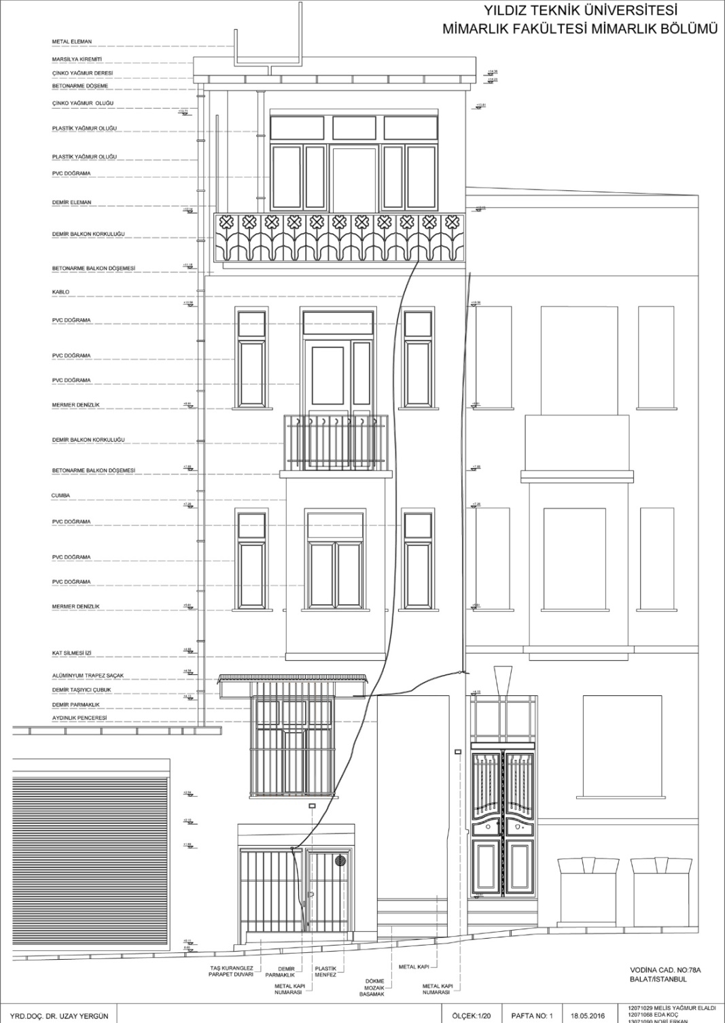
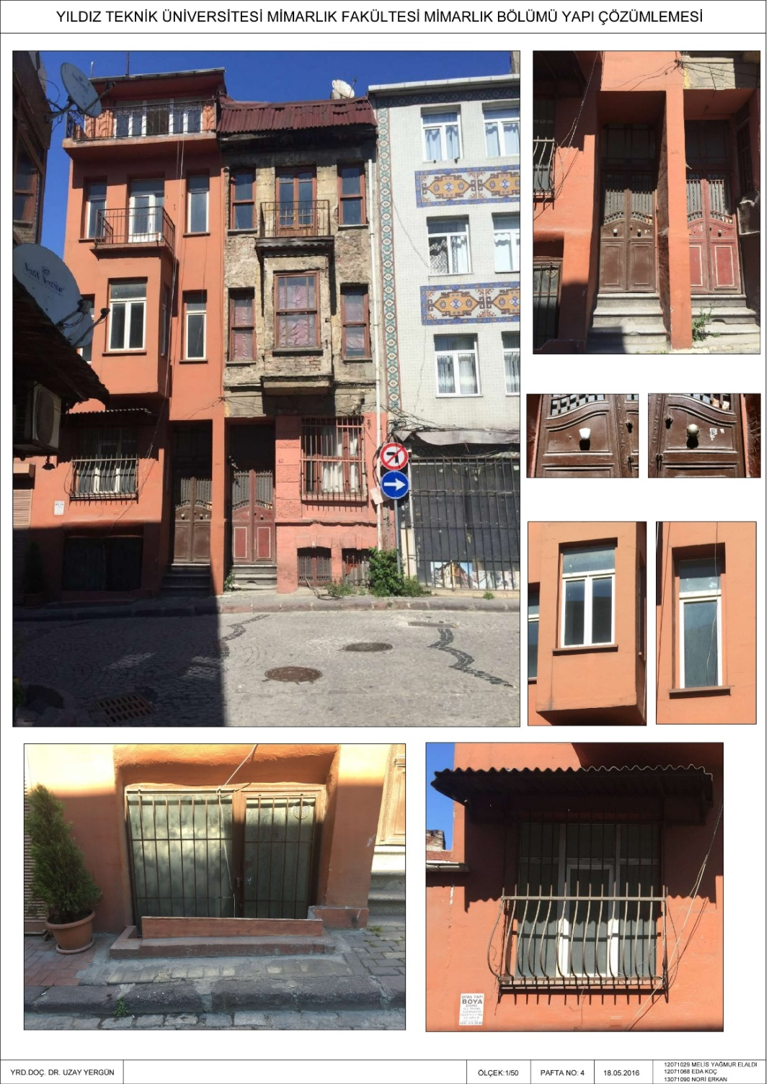
ÖRNEK ÇALIŞMA – FOTOĞRAF PAFTASI – RÖLÖVE ÇİZİMİ

Slide 4
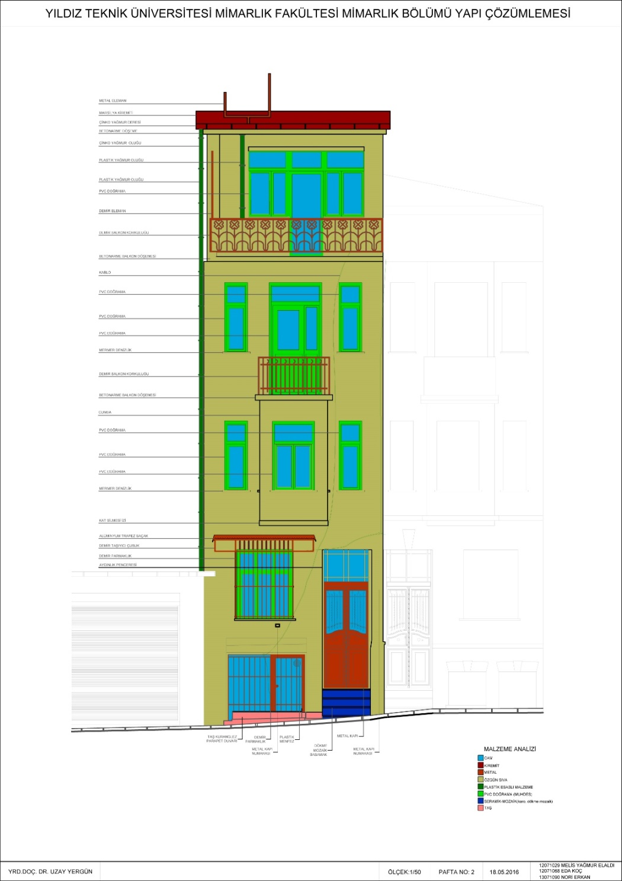
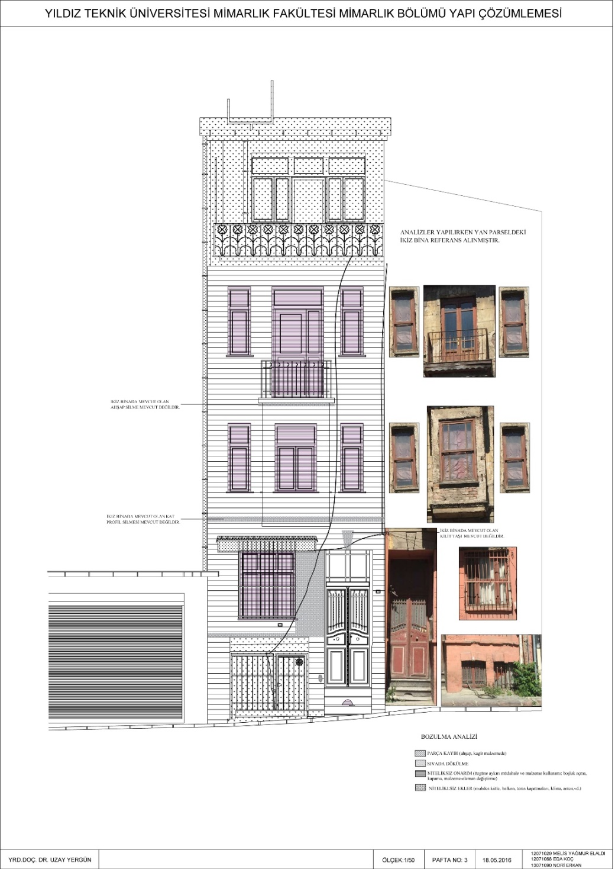
ÖRNEK ÇALIŞMA – BOZULMA – MALZEME ANALİZİ

Slide 5
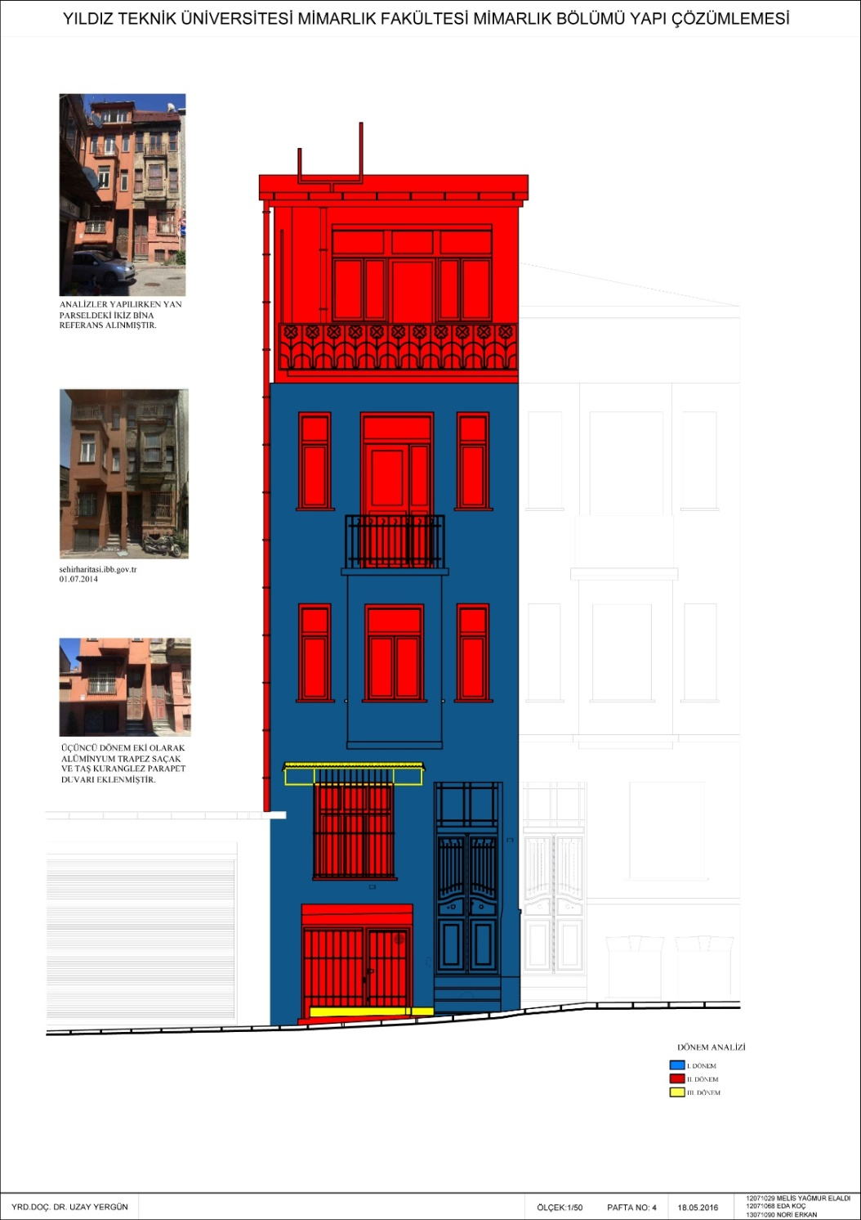
ÖRNEK ÇALIŞMA – DÖNEM ANALİZİ

Slide 6
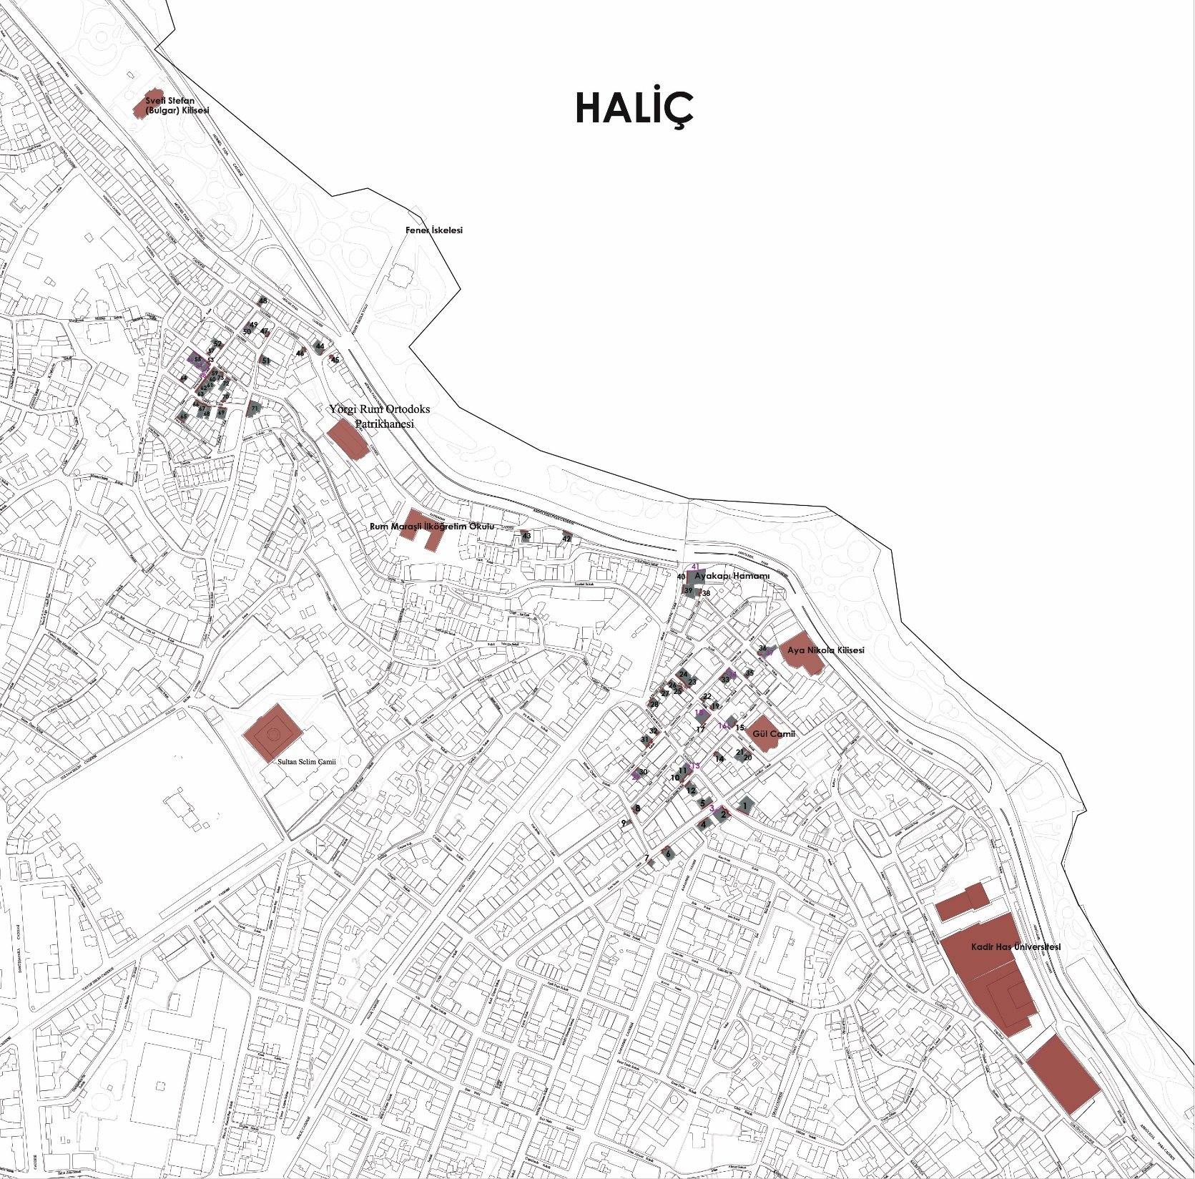
ÇALIŞMA SAHASI
1

Slide 7
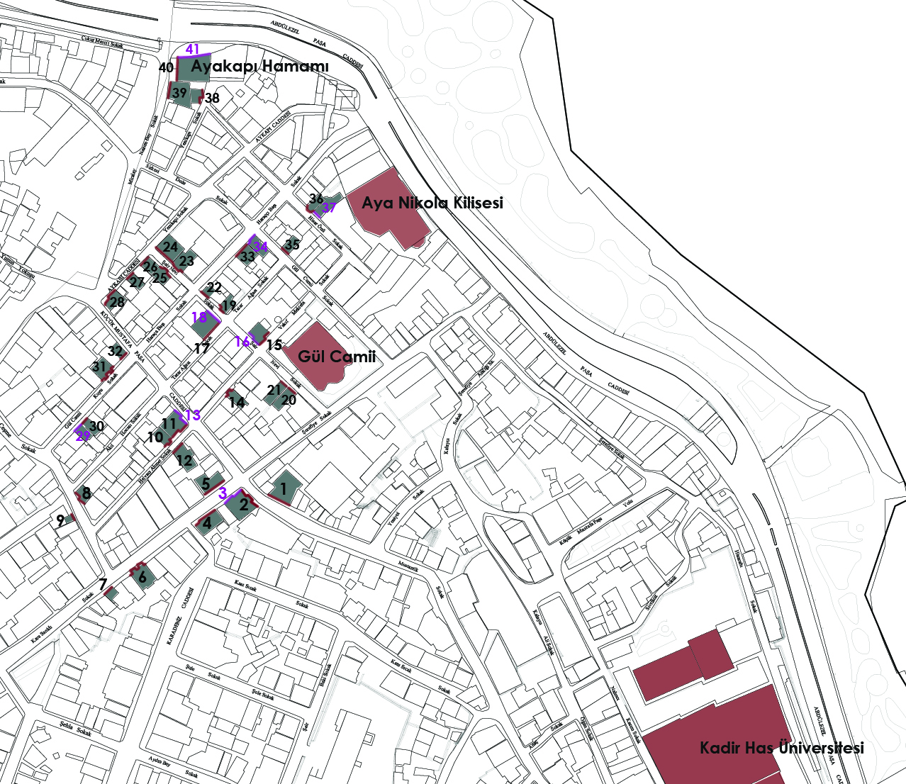
ÇALIŞMA SAHASI - 1

Slide 8
ÇALIŞMA SAHASI
2

Slide 9
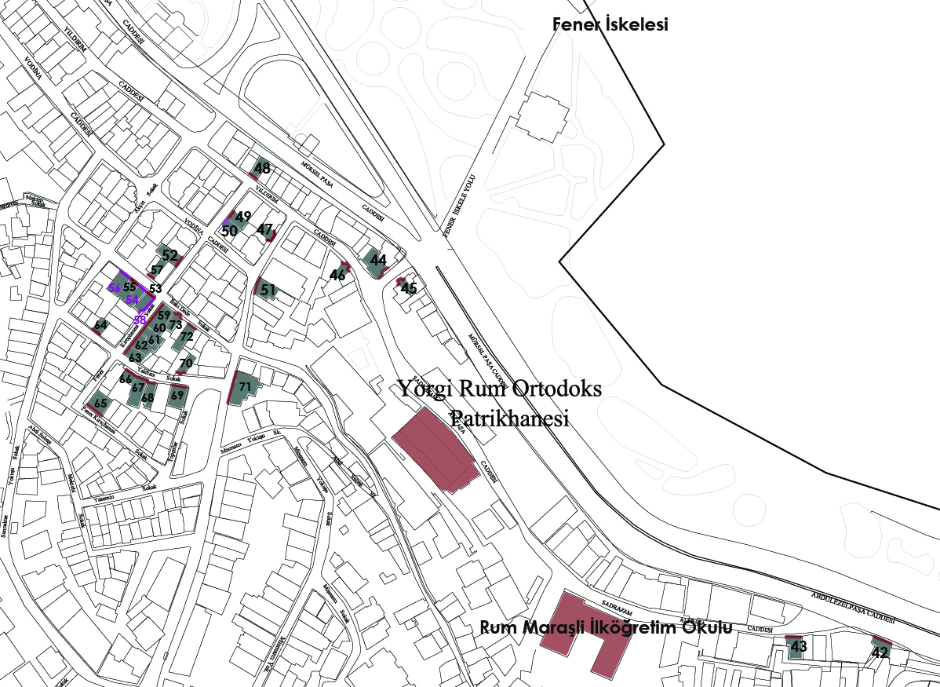
ÇALIŞMA SAHASI -2

Slide 10
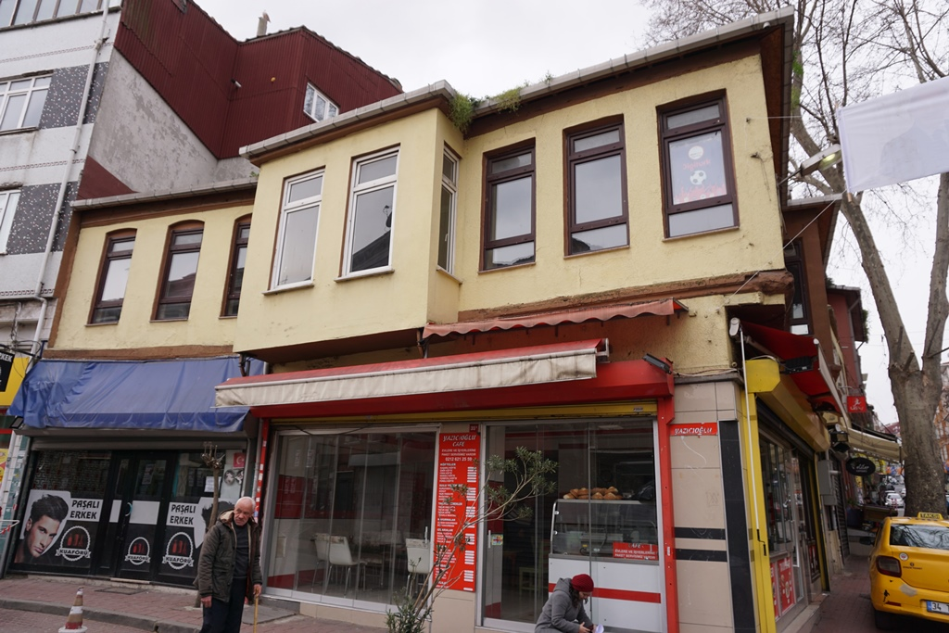
2
Grup Yürütücüsü : Dr. Öğr. Üyesi Uzay YERGÜN
Yapı No: 2
Sorumlu Öğrenciler:
MÜNİR GÜNGÖR
BEKİR İLHAN
OSMAN KURNAZ
Adres: Yazıcıoğlu Kafe ve Paşalı Erkek Kuaförü Üzerindeki Cephe – Kapı no: 35B

Slide 11
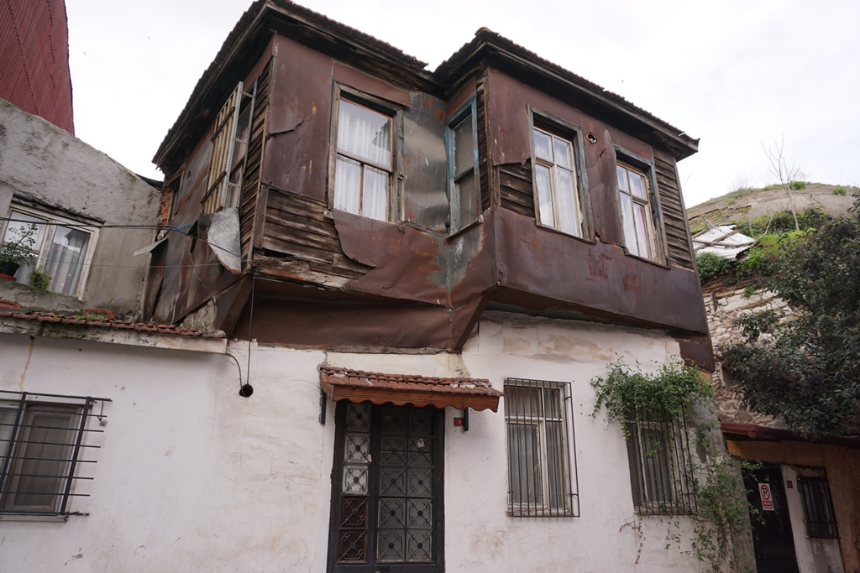
38
Grup Yürütücüsü : Dr. Öğr. Üyesi Uzay YERGÜN
Yapı No: 38
Sorumlu Öğrenciler:
CEREN EZGİ İRDEM
ESRA ÇÖZGEN
FATMA SUZAN GÖKBAŞ
Adres: Yenikapı Sok. üzerinde, kapı no:9

Slide 12
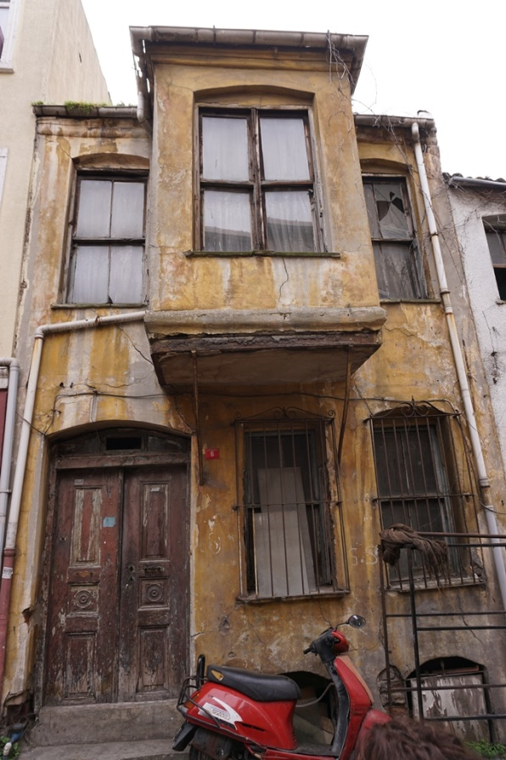
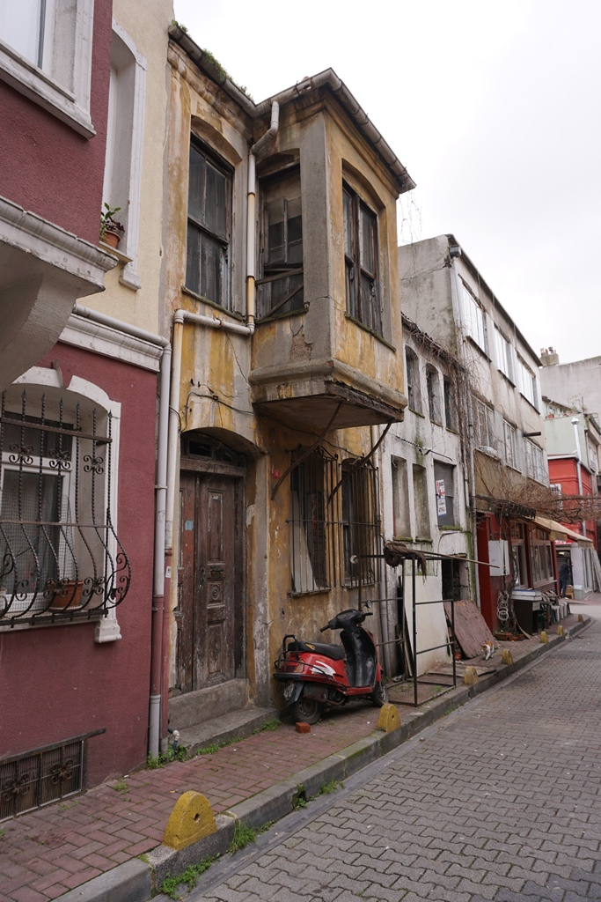
14
Grup Yürütücüsü : Dr. Öğr. Üyesi Uzay YERGÜN
Yapı No: 14
Sorumlu Öğrenciler:
FATMA KUZU
ALİ SELO
SELEN MİRİOĞLU
MELİH TALHA BİRCAN
Adres: Kapı no: 6 - Sarı cepheli terkedilmiş yapı

Slide 13
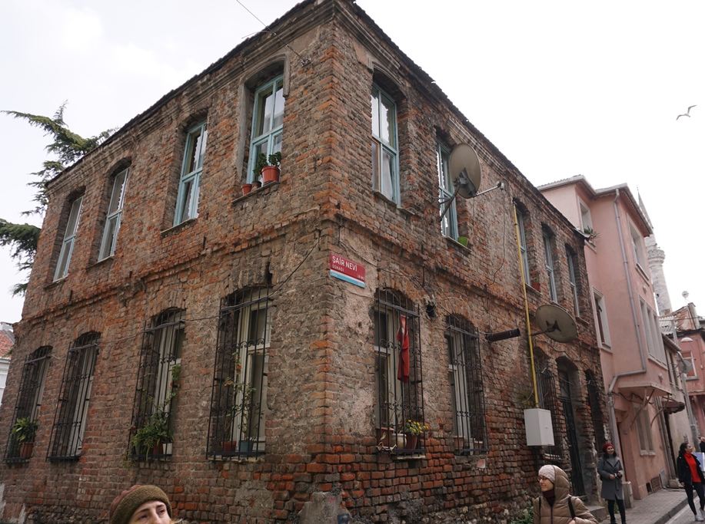
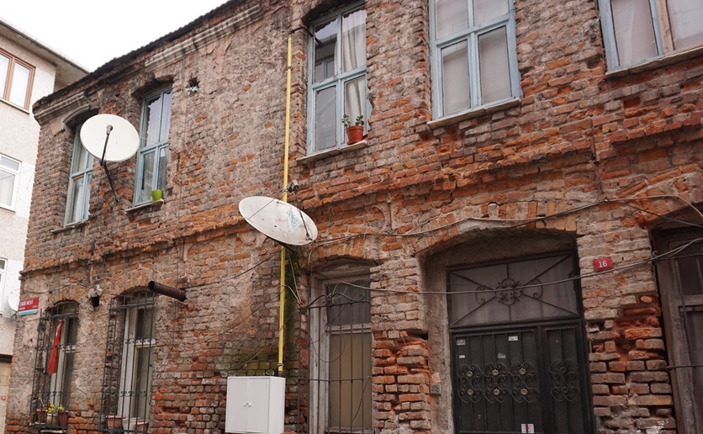
24
Grup Yürütücüsü : Dr. Öğr. Üyesi Uzay YERGÜN
Yapı No: 24
Sorumlu Öğrenciler:
NİHAL KÜÇÜKYURT
GÜLŞAH BİLGİN
CANSU KIVRIK
Adres: Şair Nevi Sok. Kapı no:16

Slide 14
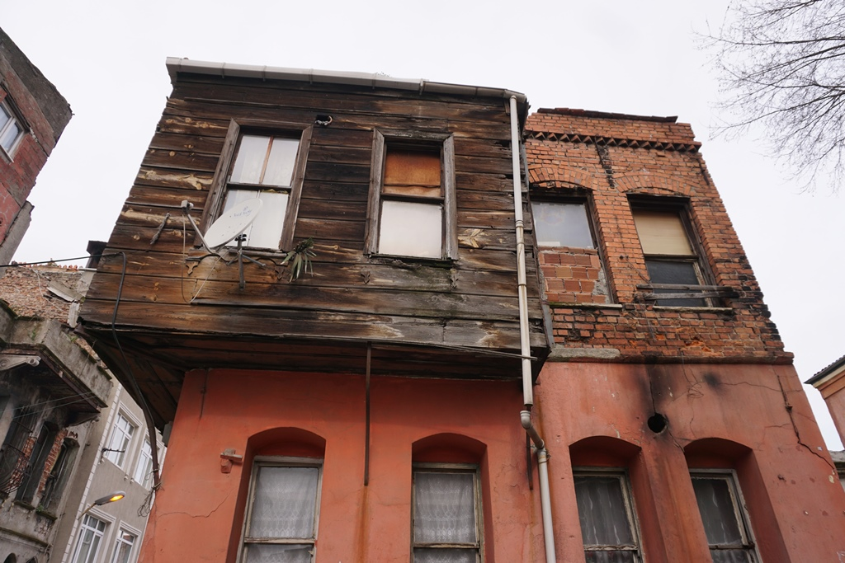
15
Grup Yürütücüsü : Arş. Gör. Zeynep UZUN AKTAŞ
Yapı No: 15
Sorumlu Öğrenciler:
BERNA ÇEBİ
GİZEM UÇAR
TUĞBA BALTA
Adres: Helvacı Ahmet Sok. Üzerindeki Cephe, Kapı no:4

Slide 15
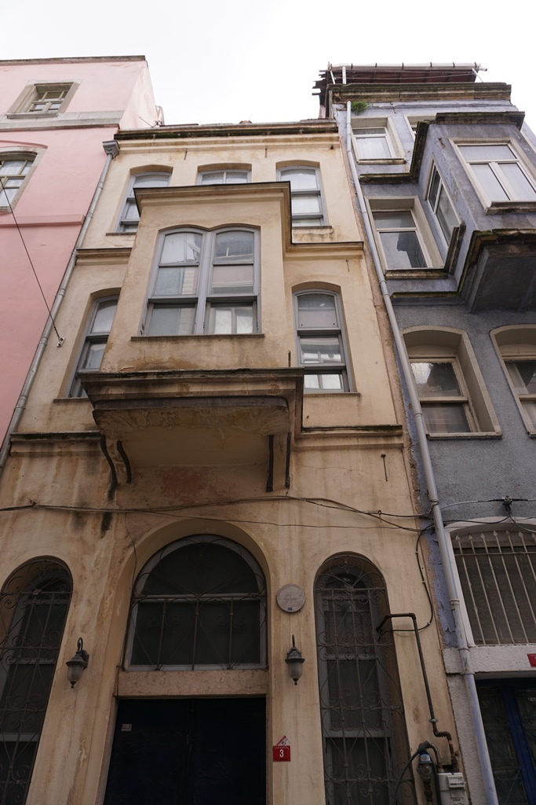
49
Grup Yürütücüsü : Arş. Gör. Zeynep UZUN AKTAŞ
Yapı No: 49
Sorumlu Öğrenciler:
BÜŞRA ŞENGEL
EBUBEKİR KARTAL
KAAN BÜYÜKMIHÇI
Adres: Fener Kireçhanesi Sok. Kapı No:3

Slide 16
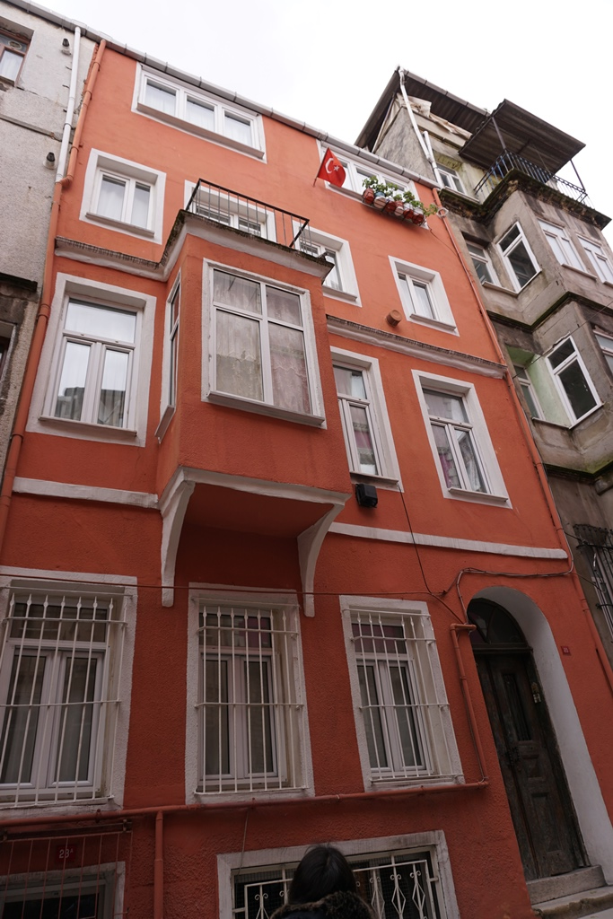
62
Grup Yürütücüsü : Arş. Gör. Zeynep UZUN AKTAŞ
Yapı No: 62
Sorumlu Öğrenciler:
MUSTAFA BAYBURT
HÜSEYİN TÜRKYILMAZ
ASLI UZUNOĞLU
Adres: Kapı No:22

Slide 17
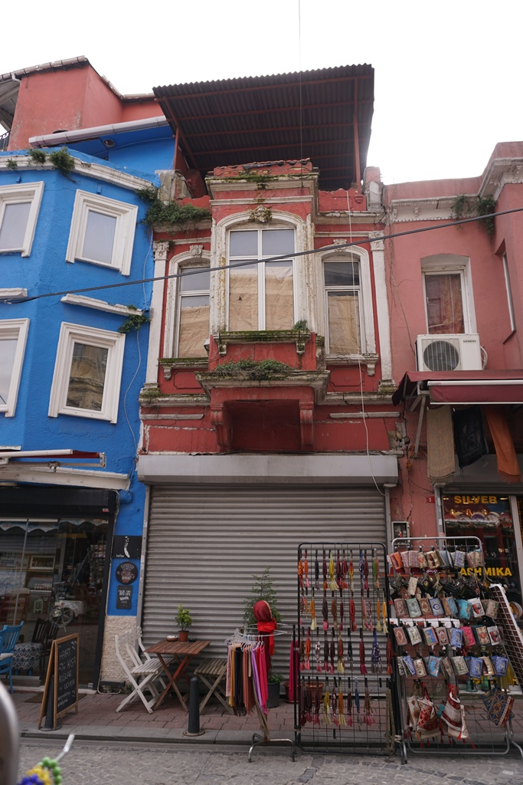
45
Grup Yürütücüsü : Arş. Gör. Zeynep UZUN AKTAŞ
Yapı No: 45
Sorumlu Öğrenciler:
MERVENUR SEZER
RUKİYE İLER
ENES YAŞAR
Adres: Kapı No:3

Slide 18
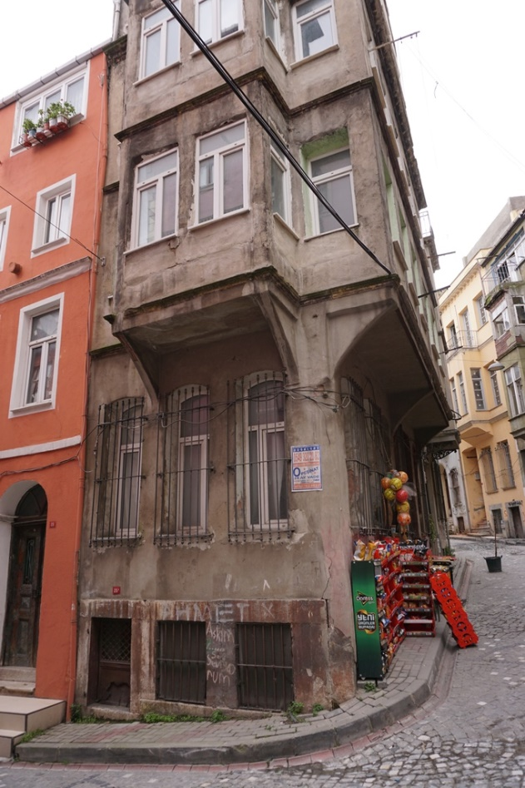
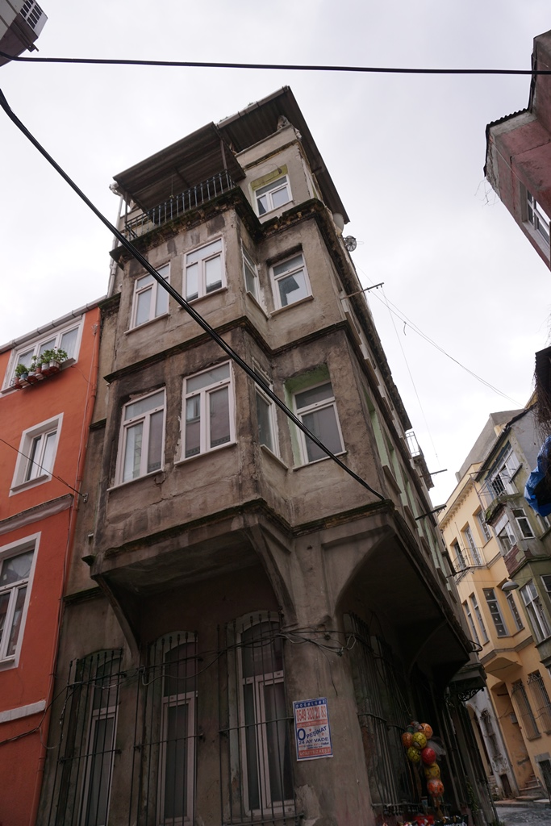
63
Grup Yürütücüsü : Arş. Gör. Zeynep UZUN AKTAŞ
Yapı No: 63
Sorumlu Öğrenciler:
ALP EREN ÖZALP
YAREN KAYA
HÜSEYİN FATİH KEÇECİ
Adres: Kapı No:25a

Slide 19
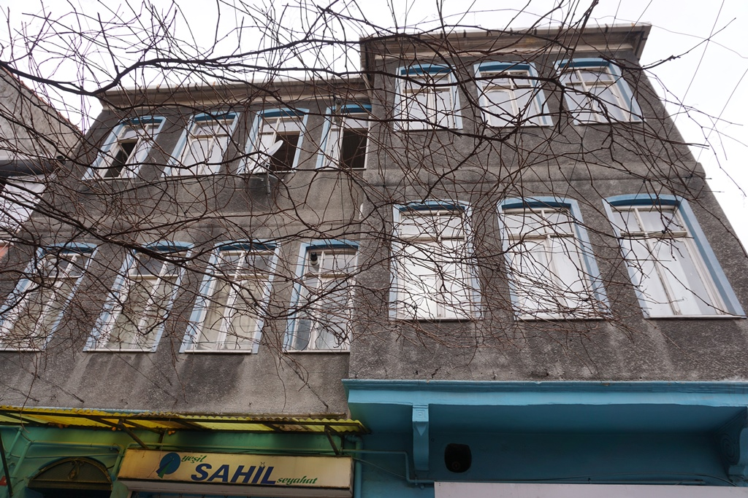
11
Grup Yürütücüsü : Doç. Dr. Aynur ÇİFTÇİ
Yapı No: 11
Sorumlu Öğrenciler:
BOĞAÇHAN ŞERBETÇİOĞLU
GİZEM YÜCEL
SEVDENUR KOÇ
Adres: Küçük Mustafa Paşa Caddesi
Kapı no: 4, Yeşil Sahil Seyahat Cephesi

Slide 20
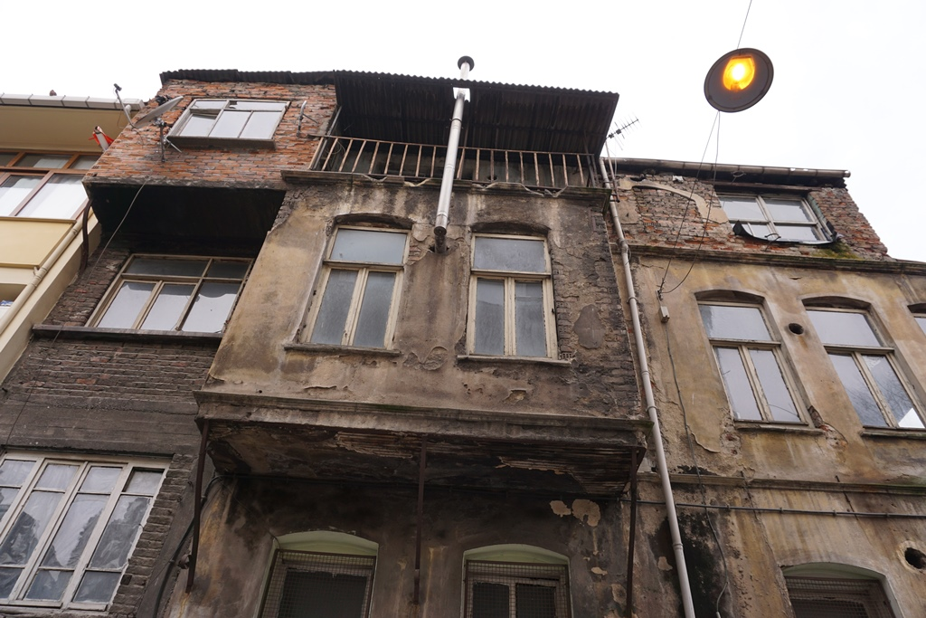
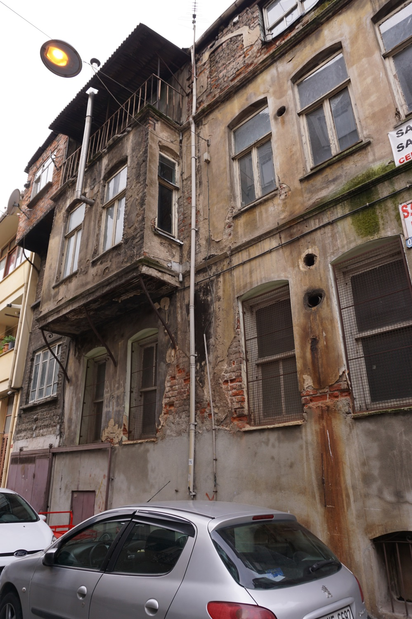
17
Grup Yürütücüsü : Doç. Dr. Aynur ÇİFTÇİ
Yapı No: 17
Sorumlu Öğrenciler:
M. OKAN SAYIR
HAKAN KAYMAK
MEHMET KARA
Adres: Tahir Ağası Sk. Üzerindeki Cephe (Satılık Ev İlanı Var)

Slide 21
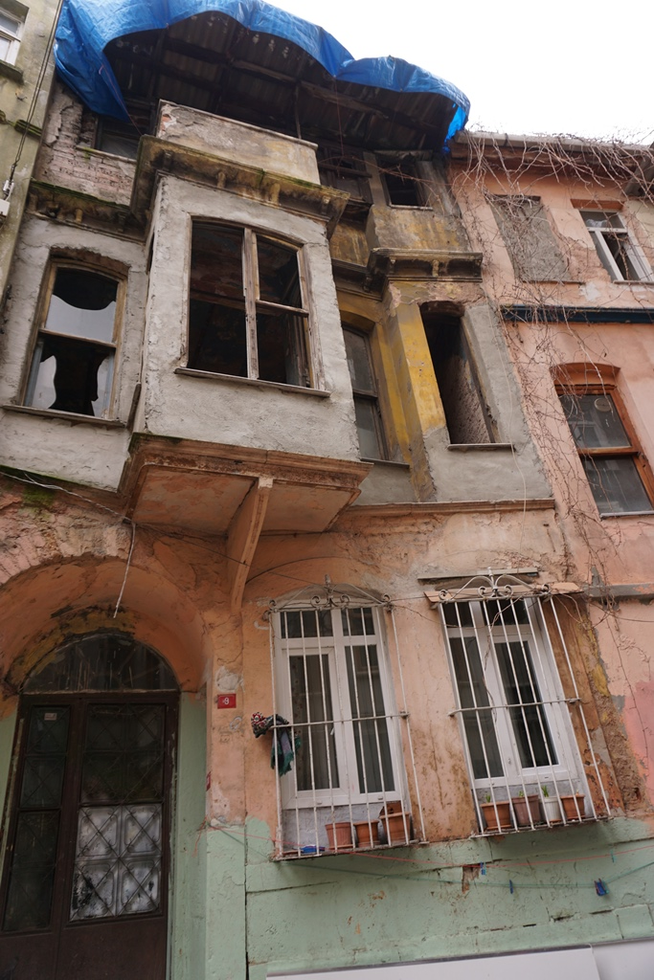
67
Grup Yürütücüsü : Doç. Dr. Aynur ÇİFTÇİ
Yapı No: 67
Sorumlu Öğrenciler:
AYŞEGÜL SARUHAN
ŞEYMA YILDIRIM
BEREN EREN
Adres: Kapı no: 9

Slide 22
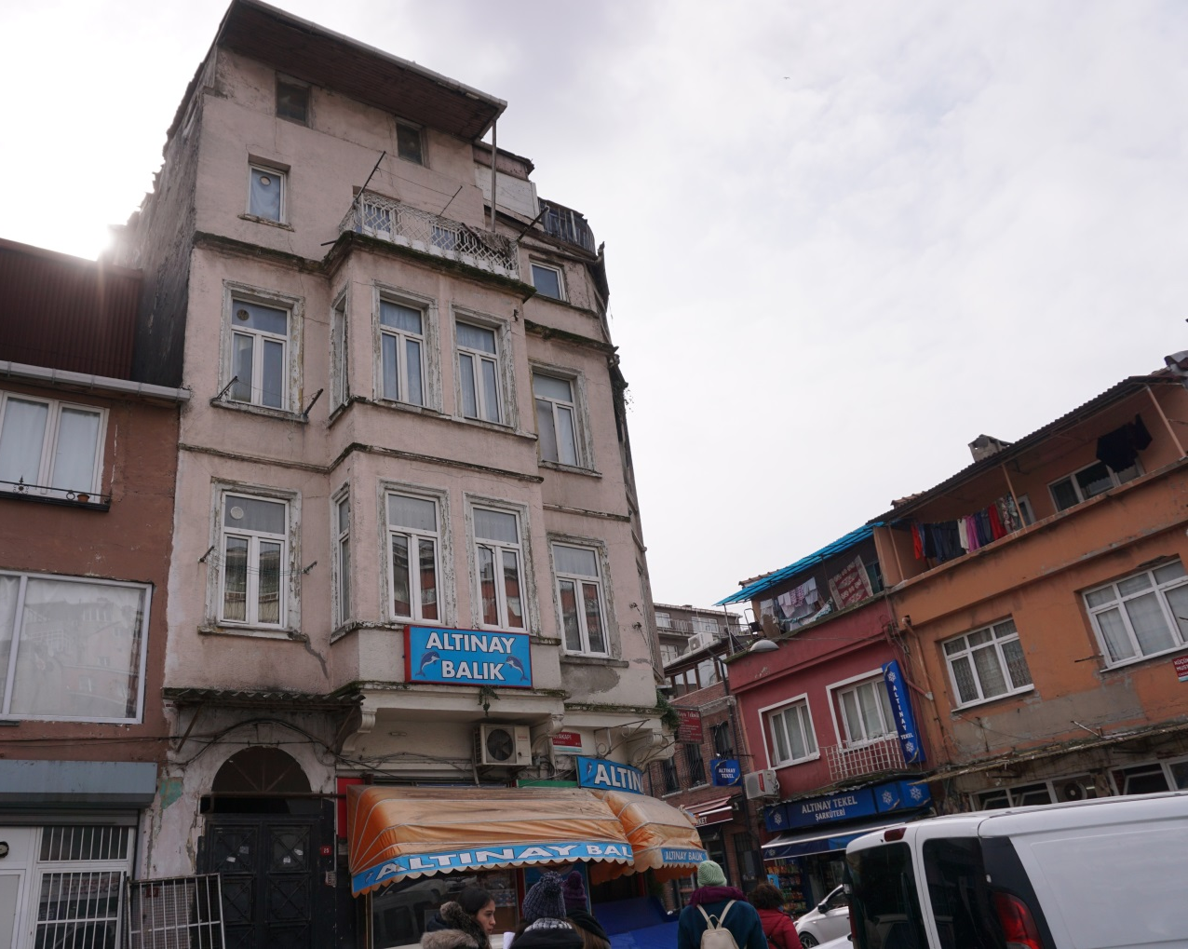
28
Grup Yürütücüsü :Doç. Dr. Aynur ÇİFTÇİ
Yapı No: 28
Sorumlu Öğrenciler:
AYYILDIZ BEREN
MERYEM YAZAR
MARİA ŞAHOVA
Adres: Aykabı Cad. Üzerindeki Cephe Kapı No: 25
Altınay Balık

Slide 23
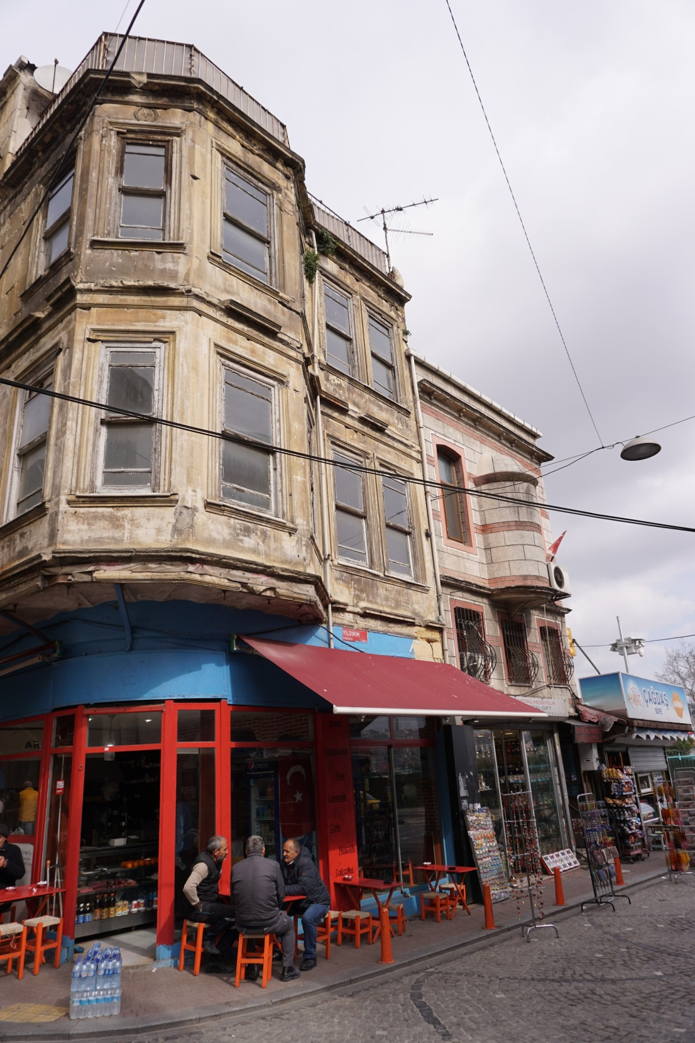
44
Grup Yürütücüsü : Doç. Dr. Aynur ÇİFTÇİ
Yapı No: 44
Sorumlu Öğrenciler:
SEVDE ŞAHİN
MERVE ALTIN
NURŞAH BÜTÜNER
Adres: Yıldırım Cad. Üzerindeki Cephe

Slide 24
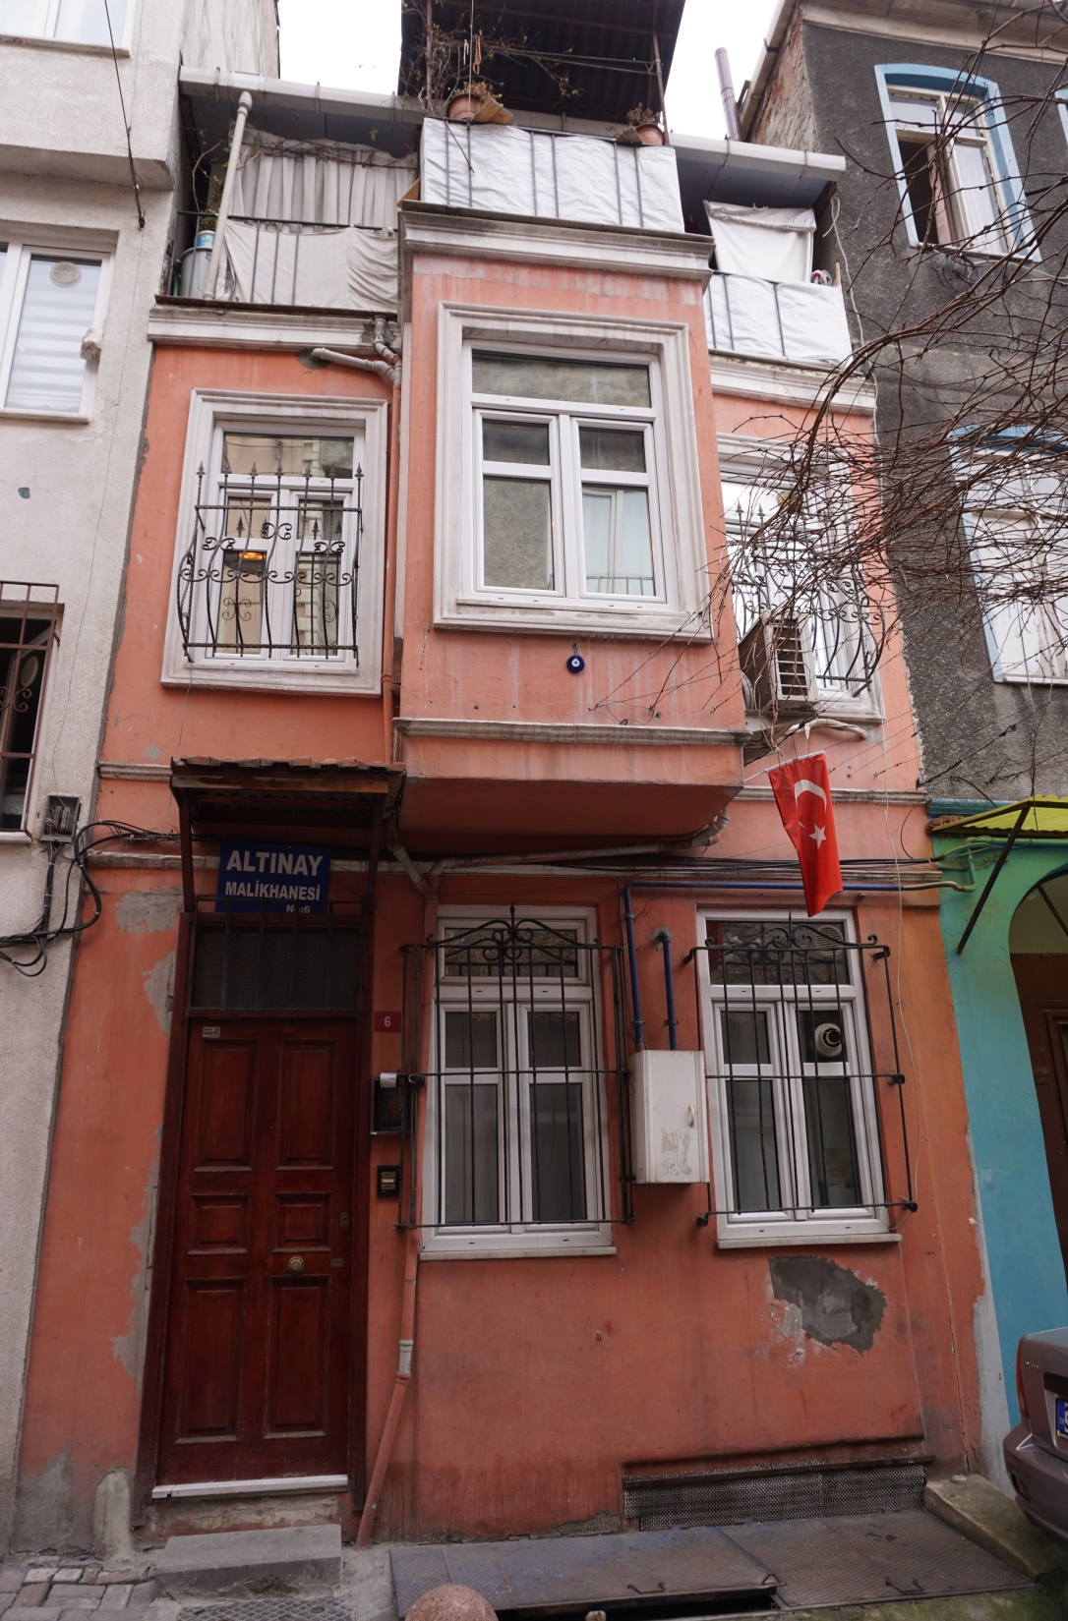
10
Grup Yürütücüsü : Arş. Gör. Tuğçe DARENDELİ
Yapı No: 10
Sorumlu Öğrenciler:
ŞEVVAL NUR KAŞOĞLU
ERDEM KUZU
BERİL DANACI
Adres: Helvacı Ahmet Sok. Üzerindeki Cephe – Kapı no: 6 ( Altınay Malikanesi)

Slide 25
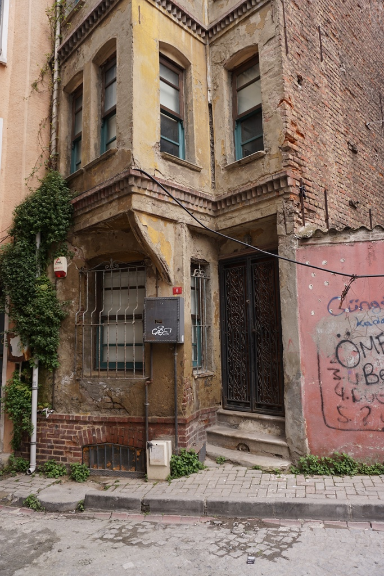
70
Grup Yürütücüsü : Arş. Gör. Tuğçe DARENDELİ
Yapı No: 70
Sorumlu Öğrenciler:
EBRAR ŞEKER
SERAY ERTEN
İLAYDA ÇETİN
Adres: Kapı No: 6

Slide 26
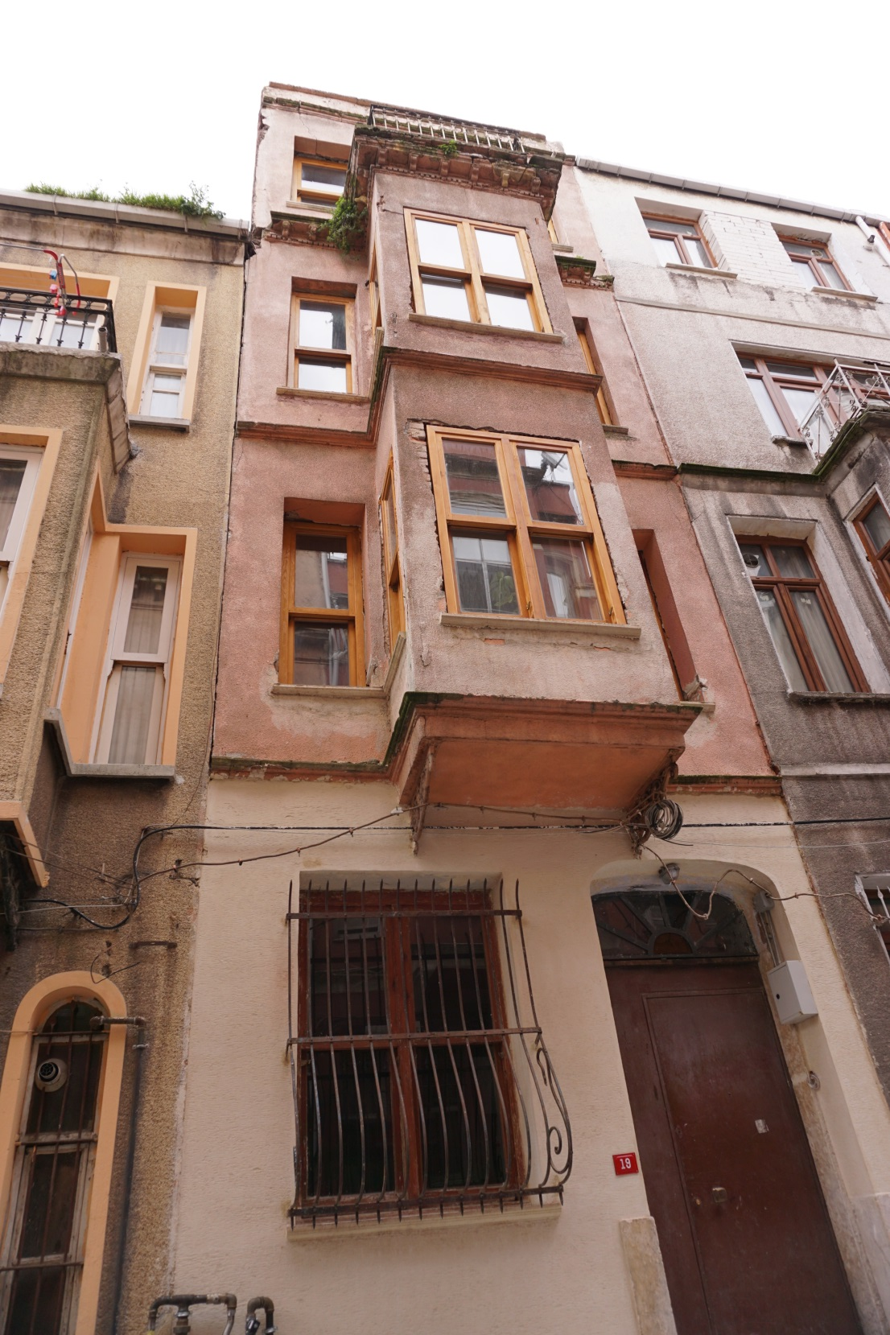
60
Grup Yürütücüsü : Arş. Gör. Tuğçe DARENDELİ
Yapı No: 60
Sorumlu Öğrenciler:
HİCRET KADRİYE YILMAZ
SİNEM BAYINDIR
EMİNE YAZICI
Adres: Fener Kireçhanesi Sok. Üzerindeki Cephe – Kapı no: 19

Slide 27
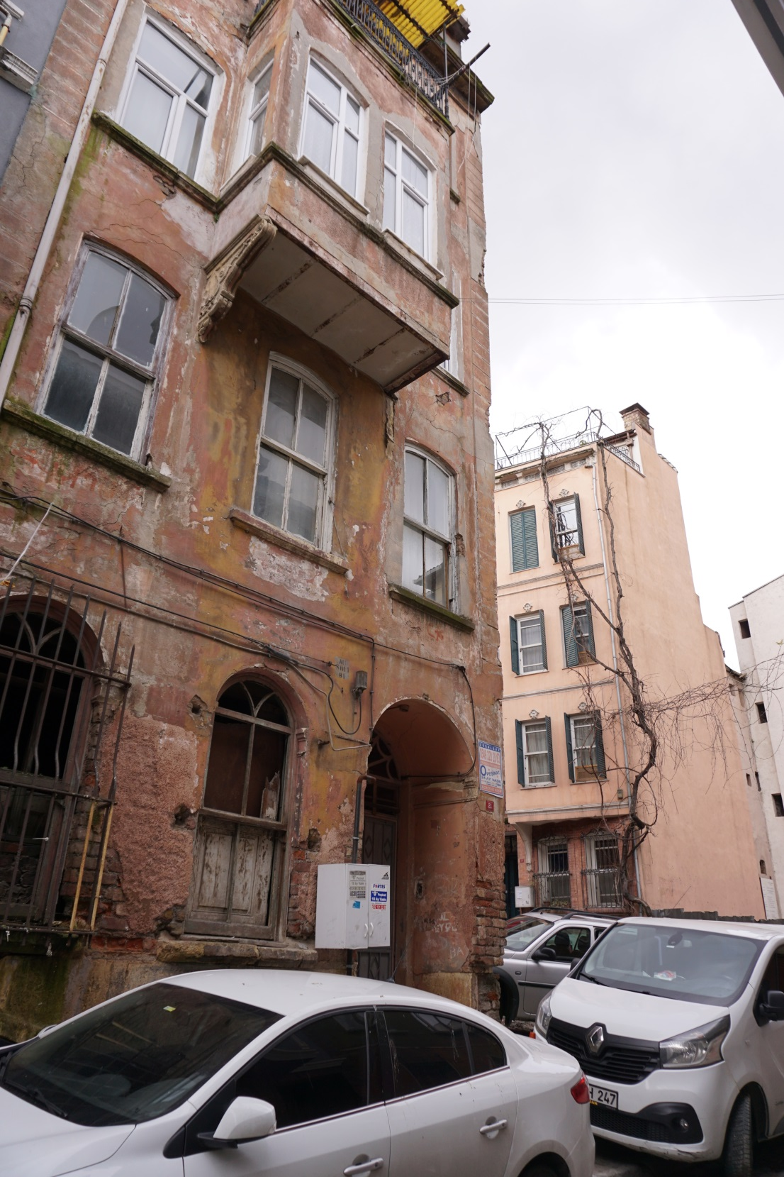
56
Grup Yürütücüsü : Arş. Gör. Tuğçe DARENDELİ
Yapı No: 56
Sorumlu Öğrenciler:
FATİH GENÇ
İKRAM ÇİTFÇİ
UMUT GÜÇER
Adres: Baki Dede Sk. Üzerindeki Cephe – Kapı no: 21

Slide 28
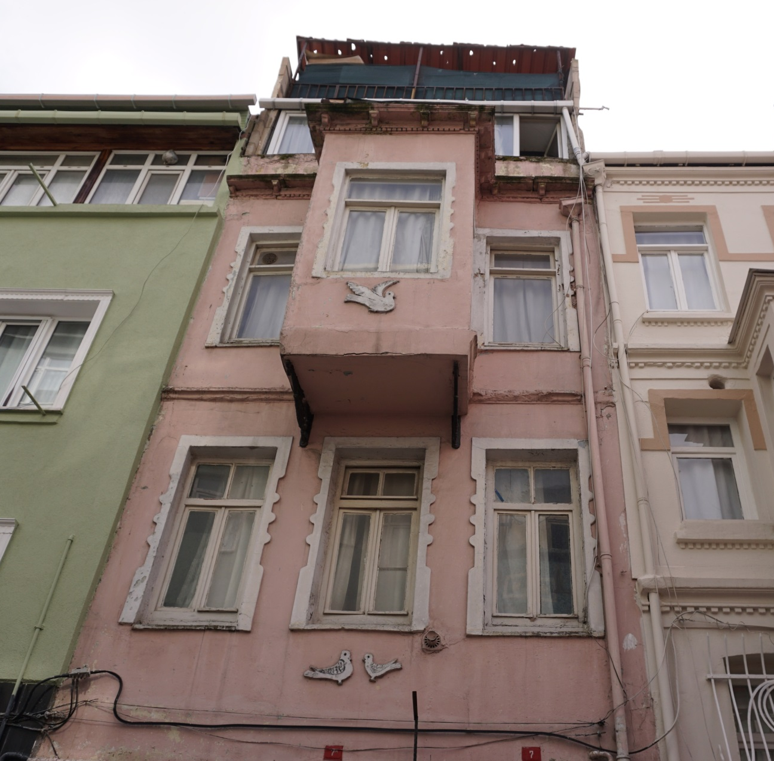
30
Grup Yürütücüsü : Arş. Gör. Tuğçe DARENDELİ
Yapı No: 30
Sorumlu Öğrenciler:
MALİKE MAMADOVA
ESRA ERMİŞ
Adres: Gül Cami Kuyu Sok. Üzerindeki Cephe – Kapı no: 7 (Kuş Kabartmalı Pembe Renkli Yapı)

